Slide 1
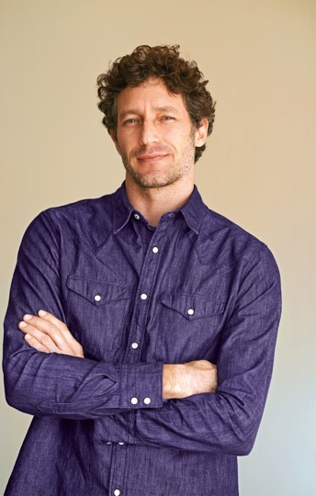
L’Atelier Mobilité
CLAP

Slide 2
Quels sont les objectifs du dispositif ?
Accompagnement
Vous allez bénéficier d’un accompagnement personnalisé dans votre réflexion sur votre trajectoire professionnelle.
Mise en mouvement
Le parcours doit vous permettre de déterminer votre prochaine étape professionnelle et construire votre plan d’action pour y arriver.
Autonomie
Le parcours vise à vous rendre autonome : à l’issue vous devez avoir les clés pour refaire le chemin pour une éventuelle prochaine étape professionnelle.

Slide 3
Quel est le déroulé ?
4 phases pour définir sa prochaine étape professionnelle
Rêver
J’explore
mes envies professionnelles
2
Enclencher
Je concrétise
mon projet
S’élancer
Je determine
mon point de départ
4
1
3
Choisir
Je priorises
mes idées

Slide 4
Concrètement, on y fait quoi ?
On alterne une réflexion en autonomie et un approfondissement en groupe sous un format de co-développement
Réflexion individuelle
Session collective
Réflexion individuelle
Session collective
Réflexion individuelle
Session collective
Réflexion individuelle
Session collective
J’explore mon rapport au travail avec le Workoscope pour déterminer mon point de départ
Je détermine, à l’aide du collectif, mes valeurs, ce qui important pour moi
Je réfléchis à ce que j’aime faire, ce que je sais faire pour trouver ma zone d’épanouissement
J’explore mon champ des possibles et je commence à dessiner des pistes
J’identifie mes peurs et mes points de blocage pour pouvoir avancer et finaliser mon plan d’action
J’approfondie et confirme avec l’aide du groupe ma zone d’épanouissement
Je travaille en groupe sur mon rapport au choix pour m’aider à me projeter
Je me prépare à me mettre en mouvement en élaborant mon plan d’action
Bonus : 2 sessions de suivi d’une heure post-parcours pour rester en mouvement
Session collective
Session collective

Slide 5
Comment ça se passe ?
La réflexion individuelle
Des modules (vidéo, questionnaire, articles…) sur une plateforme online pour préparer les sessions collectives
Investissement temps : entre 30 min et 2h à répartir sur 15 jours (temps entre 2 sessions collectives)
Les sessions collectives
10 collaborateurs par groupe, toutes Maisons confondues
En visio sur Teams
Durée d’une session collective : 2h30
Animation par un coach externe
Pas de collègues dans un même groupe pour préserver la confidentialité

Slide 6
Est-ce que c’est pour moi ?
Oui
Vous vous posez des questions sur votre trajectoire
Vous avez besoin d’aide pour définir votre projet
Non
Vous avez déjà défini votre projet et en êtes au passage à l’action
Vous n’avez le temps/la disponibilité à consacrer pour le moment à cette réflexion
Vous avez besoin de murir votre projet pour construire votre plan d’action
Vous êtes prêt à vous accorder du temps sur le sujet
Vous êtes à la recherche d’un coaching individuel
Vous êtes partant pour bénéficier d’un moment de partage et d’énergie collective

Slide 7
Comment s’inscrire ?
Ou
Votre conseiller RH pense que le dispositif pourrait vous être utile ?
Vous êtes intéressé ?
1
2
Vous échangez ensemble pour valider votre inscription
3
Inscription en ligne par vous ou votre RH
Atelier Mobilité Cliquez ici !
Votre demande d'inscription est transmise à la RH du Groupe VYV
Vous êtes recontacté pour vous faire part des dates des prochains parcours
4
5

Slide 8
Encore des questions ?
N’hésitez pas à contacter votre référent RH au sein de votre maison !
Et nous sommes également disponible à
carrieres@groupe-vyv.fr

